Slide 1
О кадровом обеспечении реализации адаптированных основных общеобразовательных программ в муниципальных общеобразовательных организациях
Министерство образования и молодежной политики Свердловской области
Светлана Витальевна Блаженкова
начальник отдела образования детей с особыми образовательными потребностями

Slide 2
Статистические данные по Свердловской области
Население Свердловской области – 4,2 млн. человек;
детское население – 929 тысяч человек; детей-инвалидов – 22 504 ребенка.
Количество обучающихся в общеобразовательных организациях 561 000 человек, из них количество обучающихся с ограниченными возможностями здоровья 36 465 человек (6,5%), детей-инвалидов 12 076 человек (2%).
Общее количество общеобразовательных организаций – 1 047, дошкольных учреждений – 1 320, учреждений дополнительного образования 393, организаций среднего профессионального образования – 111.
Общее количество обучающихся с ОВЗ в отдельных образовательных организациях – 10 492 человека, в отдельных классах общеобразовательных организаций – 17 987 человек, обучаются инклюзивно в общеобразовательных организациях – 18 261 детей.
В системе общего образования работает 36 714 педагогических работника, из них 30 851 учитель. В 2022-2023 учебном году прошли повышение квалификации более 32 тысяч человек, из них по вопросам образования детей с ОВЗ 7 661 педагогический работник и 1056 руководящих работников.

Slide 3
Сеть государственных отдельных специальных образовательных организаций (60 организаций)
В большинстве муниципалитетов в общеобразовательных организациях функционируют отдельные специальные классы
Инклюзивное образование
Вариативные условия получения образования детьми с особыми образовательными потребностями

Slide 4
Приказ Министерства просвещения Российской Федерации от 22 марта 2021 г. № 115
III. Особенности организации образовательной деятельности для лиц с ограниченными возможностями здоровья
П. 29 Образование обучающихся с ограниченными возможностями здоровья может быть организовано как совместно с другими обучающимися, так и в отдельных классах, группах или отдельных организациях.
Количество обучающихся с ограниченными возможностями здоровья устанавливается из расчета не более 3 обучающихся при получении образования совместно с другими обучающимися.
П. 36 В Организации, осуществляющей образовательную деятельность по адаптированным общеобразовательным программам, допускается:
Для успешной адаптации обучающихся с расстройствами аутистического спектра на групповых занятиях кроме учителя присутствует воспитатель (тьютор), организуются индивидуальные занятия с педагогом – психологом по развитию навыков коммуникации, поддержке эмоционального и социального развития таких детей из расчета 5 – 8 обучающихся с расстройством аутистического спектра на одну ставку должности педагога – психолога.

Slide 5
Приказ Министерства просвещения Российской Федерации от 22 марта 2021 г. № 115
III. Особенности организации образовательной деятельности для лиц с ограниченными возможностями здоровья
П. 39 При организации образовательной деятельности по адаптированной общеобразовательной программе создаются условия для лечебно – восстановительной работы, организации образовательной деятельности и коррекционных занятий с учетом особенностей обучающихся из расчета по одной штатной единице:
учителя – дефектолога (сурдопедагога, тифлопедагога) на каждые 6 – 12;
учителя – логопеда на каждые 6 – 12;
педагога – психолога на каждые 20;
тьютора, ассистента (помощника) на каждые 1 – 6

Slide 6
Комплексное сопровождение детей с особыми образовательными потребностями в Свердловской области
Центральная ПМПК
Система психолого-медико-педагогических комиссий (ПМПК)
38 Территориальных ПМПК
Ежегодно проходят обследование в ПМПК более 25 тысяч детей

Slide 7
Психолого-педагогическое сопровождение
В системе образования Свердловской области функционируют:
9 центров психолого-педагогической, медицинской и социальной помощи,
25 психологических служб,
913 служб медиации (примирения),
750 консультационных пунктов методической помощи родителям (законным представителям) по вопросам воспитания и образования детей.
2065 образовательных организаций , где созданы психолого-педагогические консилиумы
В системе образования Свердловской области работают 2079 психологов.

Slide 8
Кадровые условия в школах
В общеобразовательных организациях области работает 2 949 специалистов, обеспечивающих психолого-педагогическое и медицинское сопровождение детей:
310 дефектологов,
637 логопедов,
884 психолога,
9 сурдопедагогов,
2 тифлопедагога,
80 олигофренопедагогов,
233 тьютора,
54 ассистента (помощника),
466 социальных педагога,
274 медицинских работника.

Slide 9
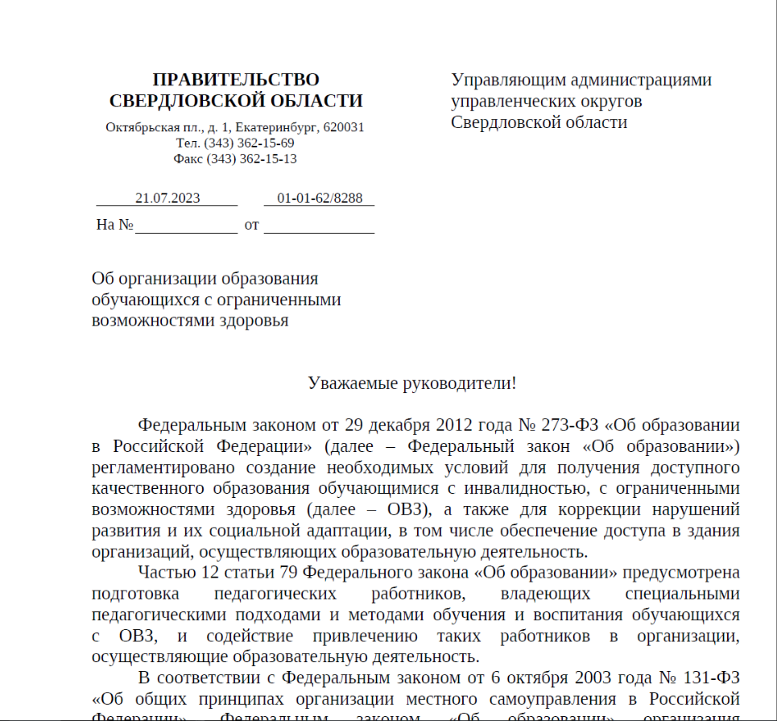

Slide 10
Региональные ресурсные центры на территории Свердловской области
Региональный ресурсный центр по развитию системы сопровождения детей с расстройствами аутистического спектра на территории Свердловской области. Создан на базе государственного бюджетного общеобразовательного учреждения Свердловской области, реализующего адаптированные основные общеобразовательные программы, «Центр психолого-медико-социального сопровождения «Речевой центр»: https://аутизм-урал.рф/
Региональный ресурсный центр по развитию системы сопровождения детей с нарушениями опорно-двигательного аппарата на территории Свердловской области. Создан на базе государственного бюджетного общеобразовательного учреждения Свердловской области «Екатеринбургская школа-интернат «Эверест», реализующая адаптированные основные общеобразовательные программы»: https://31everest.uralschool.ru/?section_id=5
Региональный ресурсный центр по развитию системы сопровождения детей с интеллектуальными нарушениями, тяжелыми и множественными нарушениями развития на территории Свердловской области. Создан на базе государственного бюджетного общеобразовательного учреждения Свердловской области «Екатеринбургская школа № 3, реализующая адаптированные основные общеобразовательные программы»: https://ekb3.uralschool.ru/?section_id=15
Региональный ресурсный центр по развитию системы сопровождения слепоглухих детей на территории Свердловской области. Создан на базе государственного бюджетного общеобразовательного учреждения Свердловской области «Верхнепышминская школа-интернат имени С.А. Мартиросяна», реализующая адаптированные основные общеобразовательные программы»: http://mart-school.ru/leftmenu/regionalnyj-resursnyj-tsentr-po-razvitiyu-sistemy-soprovozhdeniya-slepogluhih-detej-na-territorii-sverdlovskoj-oblasti
Региональный ресурсный центр по развитию системы сопровождения детей с ограниченными возможностями здоровья и с инвалидностью на базе государственного бюджетного общеобразовательного учреждения Свердловской области «Нижнетагильская школа-интернат № 1, реализующая адаптированные основные общеобразовательные программы»: https://sites.google.com/view/rrc-ovz-nt/главная-страница?pli=1

Slide 11
Региональные ресурсные центры на территории Свердловской области
Программно-методическое обеспечение деятельности педагогов и специалистов по работе с детьми с особыми образовательными потребностями
Деятельность региональных ресурсных центров
Методические рекомендации, памятки
Индивидуально ориентированная консультативная помощь семьям, воспитывающим особого ребенка
Обучение педагогических работников, специалистов в сфере образования и социального обслуживания
Сетевое взаимодействие с организациями разных ведомств, осуществляющими комплексную помощь детям-инвалидам
Электронная библиотека методических разработок, видео-уроков и мастер-классов
Организация стажировок по подготовке волонтёров для сопровождения детей с тяжелыми и множественными нарушениями и семей, их воспитывающих
Работа региональных ресурсных центров ведется в тесном сотрудничестве с социально-ориентированными некоммерческими организациями, общественными организациями инвалидов и родительской общественностью

Slide 12
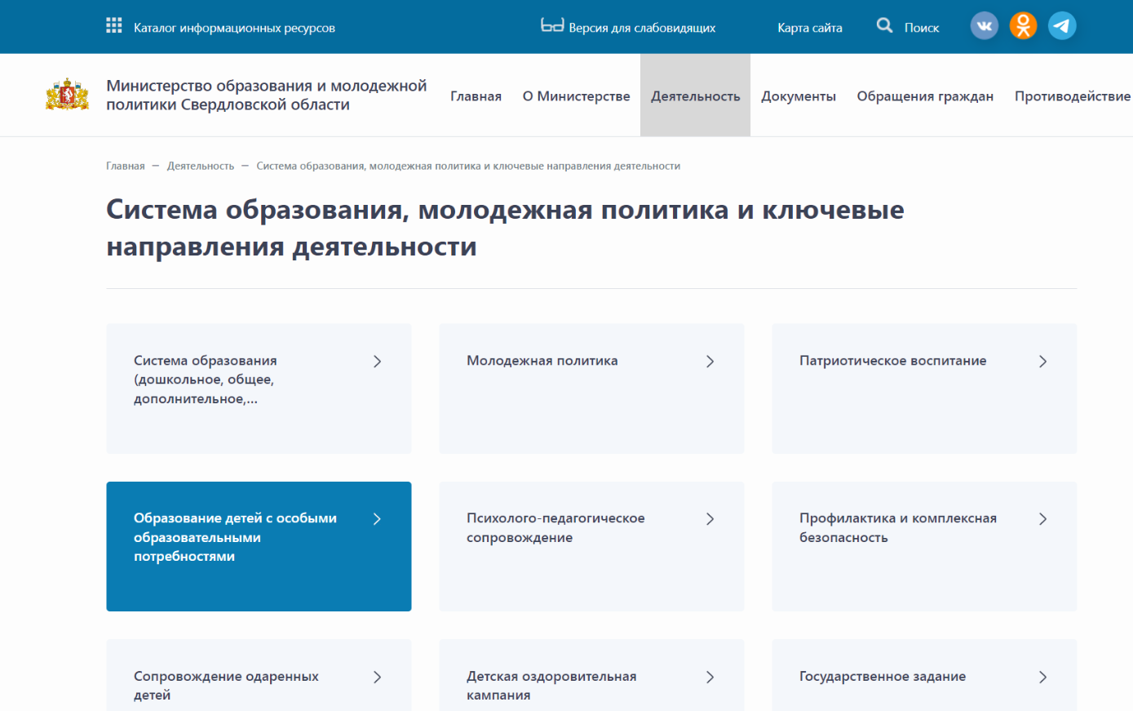
https://minobraz.egov66.ru/

Slide 13
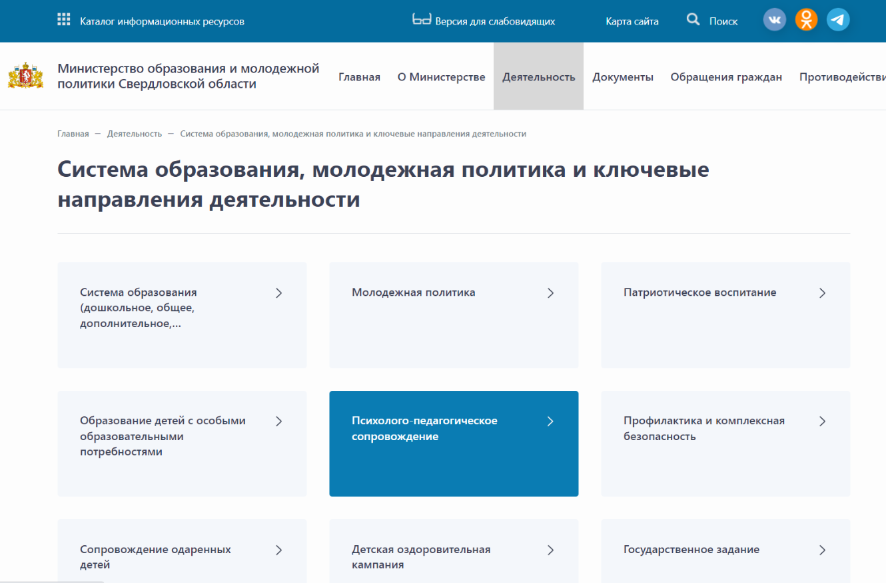
https://minobraz.egov66.ru/

